Slide 1
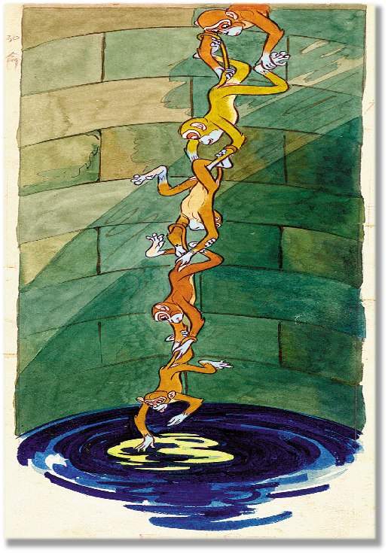
猴子捞月
我们都听过“猴子捞月”的故事，天上的月亮是真的掉到井里了吗？井里的月亮实际上是什么呢？

Slide 2
第四章 光现象
第三节 平面镜成像

Slide 3
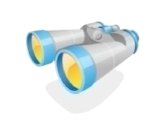
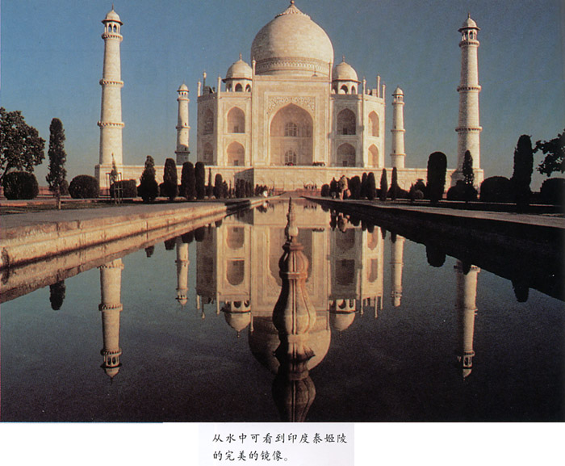
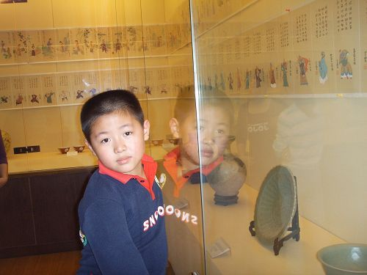
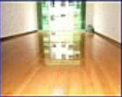
一、平面镜
平的、光滑的、能成像的反射面叫平面镜。
如：生活的镜子、平静的水面、平滑桌面、平滑的玻璃、光滑的金属器具表面等。

Slide 4
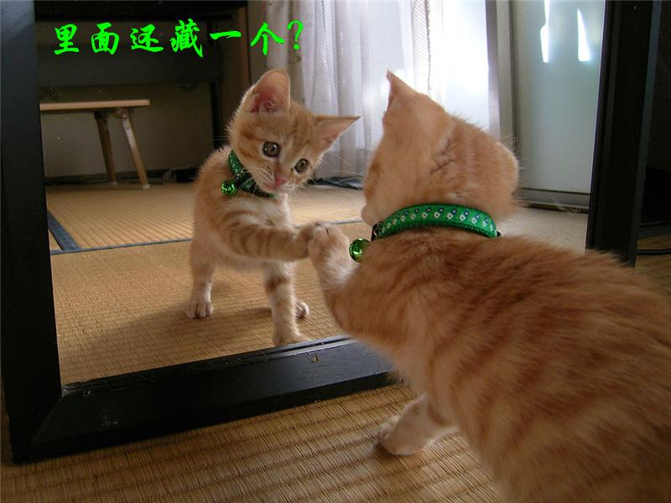
二、探究平面镜成像特点
平面镜所成的像的大小与物体的大小有什么关系？
像
物
当改变与平面镜的距离时，像的大小和位置是如何变化的？

Slide 5
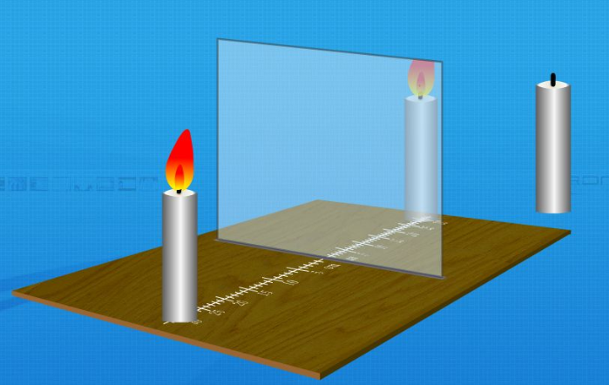
二、探究平面镜成像特点
1.实验器材
器材: 薄玻璃板、支架、两个完全相同的蜡烛、白纸一张、刻度尺、笔
替代平面镜
替代蜡烛

Slide 6
2、实验步骤
（1）在桌面上铺一张白纸，纸上竖立一块平面镜，沿着玻璃板在纸上画一条直线，代表平面镜的位置。
（2）把一只点燃的蜡烛放在玻璃板前面，可以看到他在玻璃板后面的像
（3）再拿另外一支不点燃的蜡烛在玻璃板后面移动，直到看上去和前面那支蜡烛的像完全重合，这个位置就是前面那个像的位置
（4）观察像的大小和蜡烛的大小是否相等；测量像到平面镜的距离和物体到平面镜的距离是否相等；连接物体和像的连线与平面镜的关系.
（5）移动点燃的蜡烛，重复以上实验。

Slide 7
3．数据处理
实验次数 | 物到平面镜的 距离/cm | 像到平面镜的 距离/cm | 像与物的大小比较
第一次
第二次
第三次
操作时注意:
①玻璃板竖立
②玻璃板位置只画一条线
多次测量的目的：寻找普遍规律

Slide 8
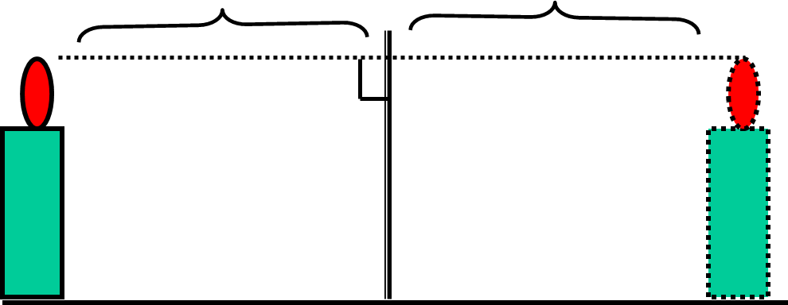
4、实验结论：平面镜成像的特点
像的大小与物的大小相等（等大）
像与物体关于镜面对称
像和物体到平面镜的距离相等（等距）
像和物体对的连线与镜面垂直（垂直）
平面镜所成的像是正立的左右相反的虚像

Slide 9
5、注意事项
（1）用玻璃板代替平面镜的目的：
便于确定像的位置（透光、成像） 方法（等效替代法）
（2）用两支相同的蜡烛的目的：
比较像和物大小关系 方法（等效替代法）
（3）使用刻度尺的目的：
为了比较确定像与物体到平面镜的距离的关系
（4）光屏的作用：
检验成像是实像还是虚像
（5）用薄玻璃板而不用后玻璃板的原因：
玻璃板太厚前后两个反射面会成两个虚像，会有重影
（6）玻璃板放置时应该与桌面垂直，否则像物无法重合

Slide 10
巩固练习
1.人站在竖直放置的穿衣镜前4 m处，若人向镜移动1 m，则此过程中像的大小变化及移动后人离像的距离为( )
A.变大 6 m B.变大 5 m
C.不变 6 m D.不变 8 m
c

Slide 11
三、平面镜成虚像
1.成像原理：光的反射平面镜成像由光的反射现象形成
s
s
s’
虚像用虚线

Slide 12
知识拓展
2.实像与虚像的区别
 | 成像原理 | 承接方式
实像 | 实际光线的会聚 | 实像既可以用光屏承接，也可以用眼睛直接观看
虚像 | 光线反向延长后相交所成的像 | 虚像能用眼睛直接观看，但不能用光屏承接

Slide 13
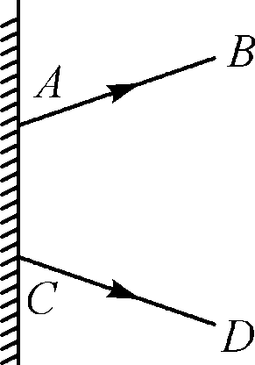
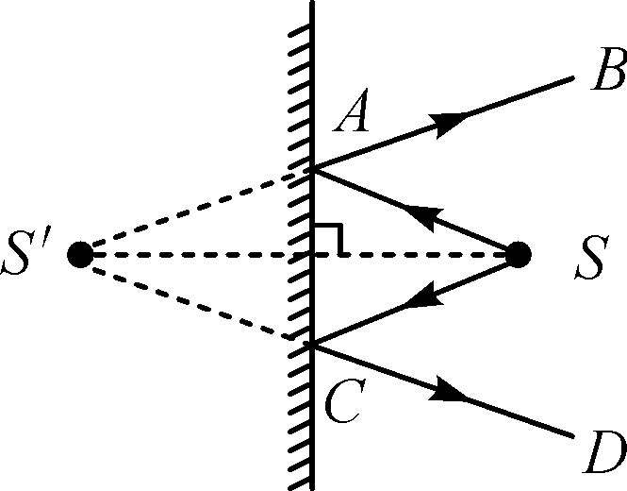
巩固练习
1.如图所示，AB、CD是发光点S发出经平面镜反射后的两条光线，请在图中画出光路，确定发光点S的位置和它经平面镜所成的像S′.

Slide 14
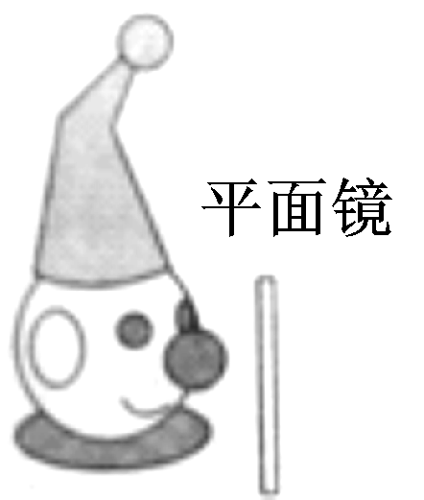
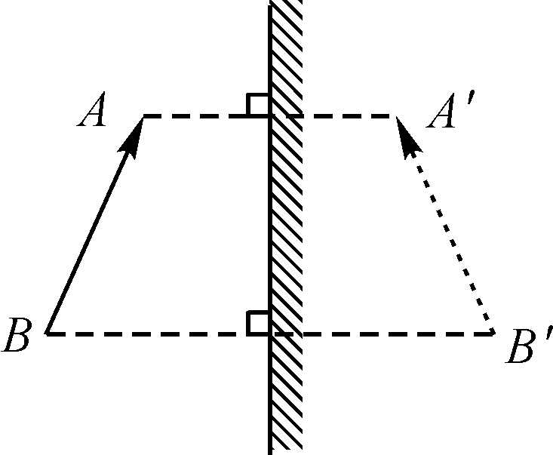
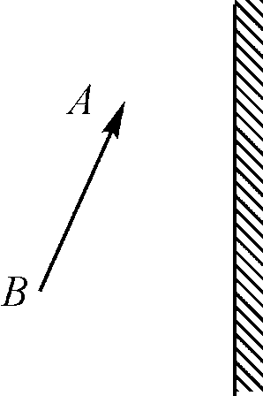
巩固练习
2.如图，把一个高0.8 m的平面镜竖直放置，将身高1.6 m的小丑以2 m/s的速度沿垂直于平面镜的方向远离平面镜移动，那么他在镜中的像高度为________m，以________m/s的速度远离平面镜.
1.6
2
3.如图所示，请画出物体AB在平面镜中的像.

Slide 15
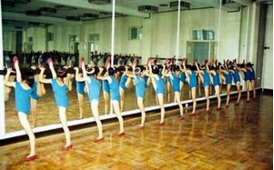
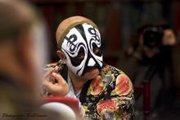
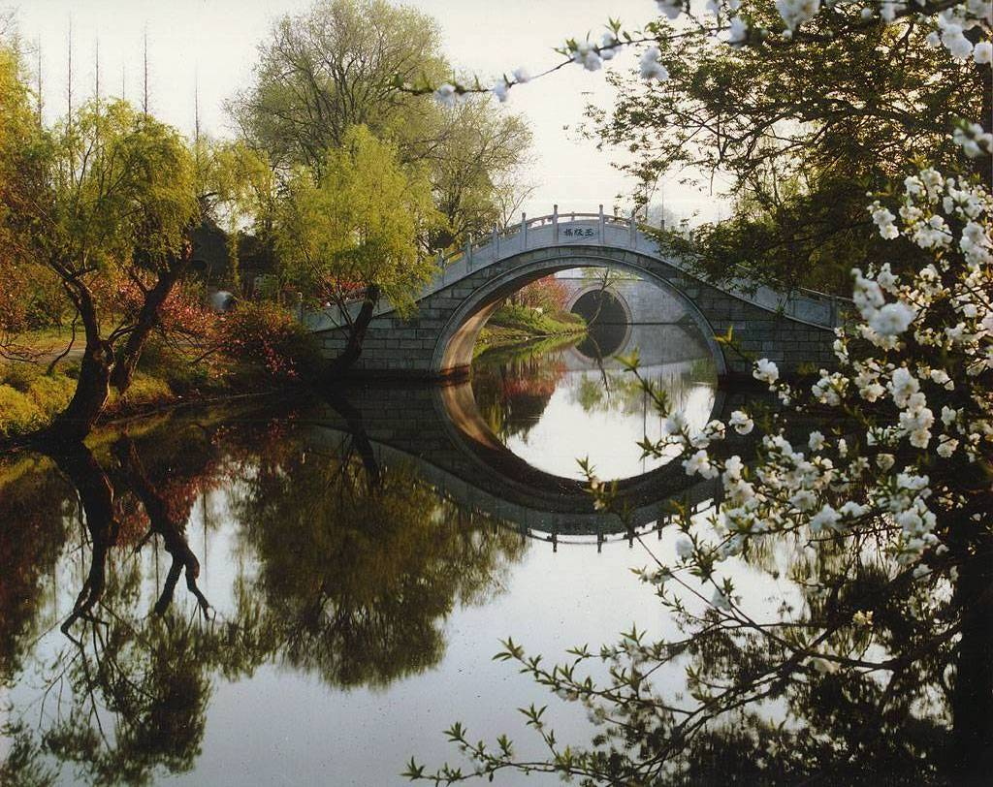
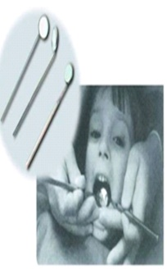
四、平面镜的应用—1.成像
12
12
6
6

Slide 16
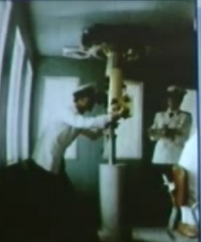
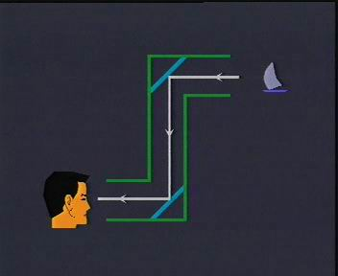
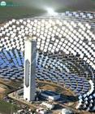
四、平面镜的应用— 2.改变光路
潜望镜
格式太阳能电站

Slide 17
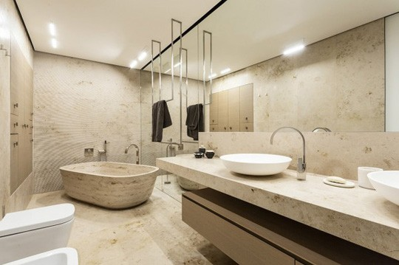
四、平面镜的应用— 3.扩大视觉空间

Slide 18
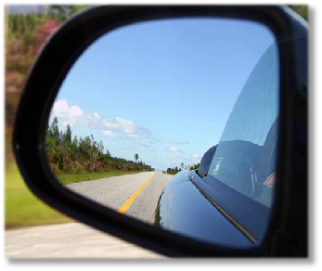
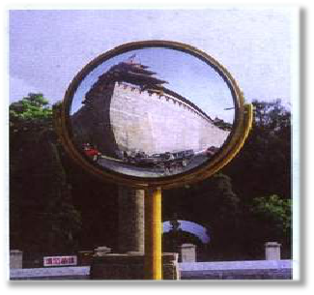
科学世界：凸面镜和凹面镜
1.凸面镜对光线有 作用
发散
物体在凸面镜中成正立缩小的虚像
利用凸面镜可以观察到更大的范围
应用:
汽车观后镜
弯道观察镜

Slide 19
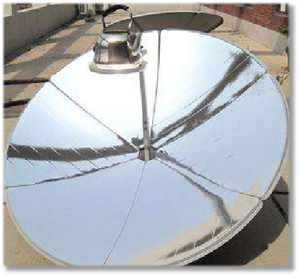
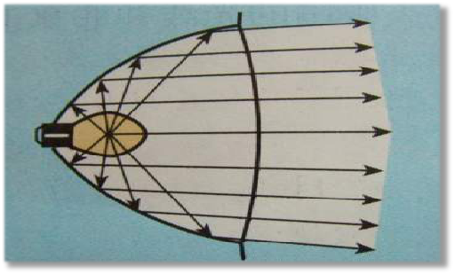
会聚
2.凹面镜对光线有 作用
可以把平行的光
会聚在一点上
应用:太阳灶
可以把焦点处发出的光变成平行光
应用:手电筒 汽车灯 探照灯的反光装置

Slide 20
课堂小结
反射面是平面的镜叫平面镜
平静的水面也可以看作平面镜
平面镜
像和物大小相等
像和物到镜面的距离相等
平面镜成像的特点
平面镜
像和物的连线垂直于镜面
平面镜成像
平面镜成虚像
平面镜成像的原理
光的反射
平面镜在生产生活中的应用

